Slide 1
«Интеллектуальная собственность для малого и среднего бизнеса»
г. Губаха
16 ноября 2016 г.
Обзор региональной судебной практики в сфере прав на товарные знаки
Мальцев Н.М.
Юрист

Slide 2
Почему мы выбрали эту тему?
Двукратное увеличение количества споров
в АС ПК в сфере прав на товарные знаки
2х
2. Миф о том, что в Пермском крае
интеллектуальная собственность, в том числе
права на товарные знаки фактически
не защищаются.
2014-2015

Slide 3
Сегодня вы узнаете…
Что такое товарный знак?
Сколько сотен тысяч рублей потеряла Кондитерская фабрика «Пермская» в связи со спорами в сфере прав на товарные знаки? Сколько миллионов рублей смог взыскать Лысьвенский завод тяжелого Электрического машиностроения «Привод»? В чем опасность делать детские носочки с изображением «Смешариков»? Иные споры…
3. Как защитить свой товарный знак?
4. Что делать, если Вы получили претензию, либо исковое заявление?

Slide 4
БРЕНД
ТОВАРНЫЙ ЗНАК –
ГЛАВНЫЙ ЭЛЕМЕНТ
ВАШЕГО БРЕНДА!
ТОВАРНЫЙ ЗНАК
30 400 руб.
30 000 000 руб.

Slide 5
Товарный знак – ст. 1477 ГК РФ
Обозначение, служащее для индивидуализации товаров юридических лиц или индивидуальных предпринимателей
Требуется получить свидетельство на товарный знак

Slide 6
Виды товарных знаков
В качестве товарных знаков могут быть зарегистрированы:
Словесные.
Изобразительные.
Комбинированные.
Другие обозначения или их комбинации.

Slide 7
I. Словесные товарные знаки
Аэрофлот
Билайн
Microsoft
Тинькофф
Apple

Slide 8
II. Изобразительные товарные знаки

Slide 9
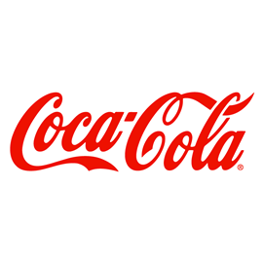
III. Комбинированные товарные знаки

Slide 10
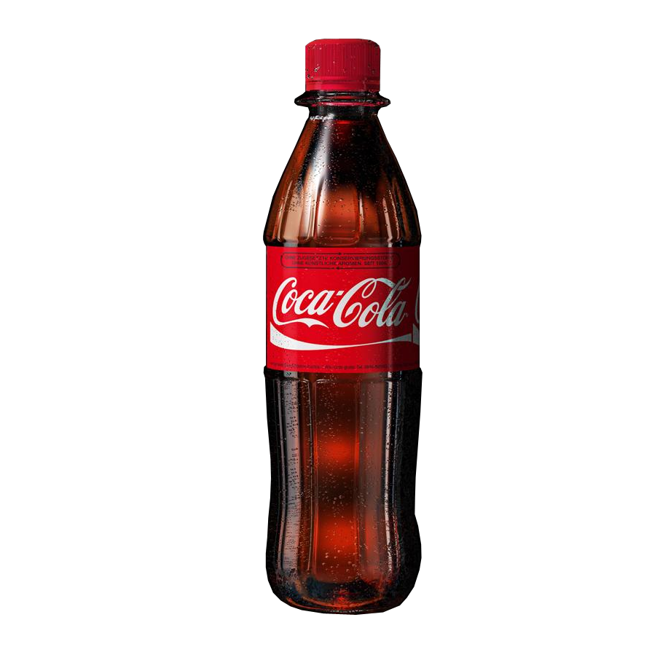
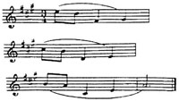
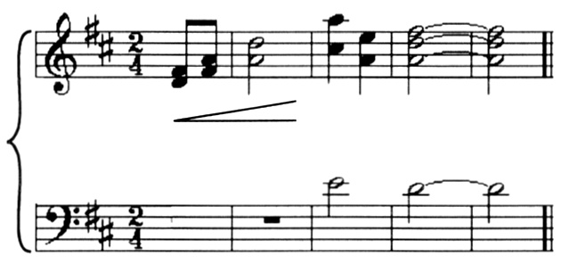
IV. Другие товарные знаки
Звуковые
Объемные
Международная регистрация № 829607.
Владелец: Nokia Corporation
Номер регистрации: №251933
Владелец: ОАО "Вимм-Билль-Данн Продукты Питания"

Slide 11
IV. Другие товарные знаки
Цветовые
Анимационные
Рег. № 556088
Рег. № 361937

Slide 13
ТИПИЧНЫЕ ОШИБКИ
Сначала реклама, развитие, а потом – регистрация знака
Лет через 5…
ОШИБКА!

Slide 14
Защита бизнеса
Варианты обозначения: «Веселый пекарь», «Добрый пекарь».
Классы МКТУ: 30, 35, 43.
Противопоставили:

Slide 15
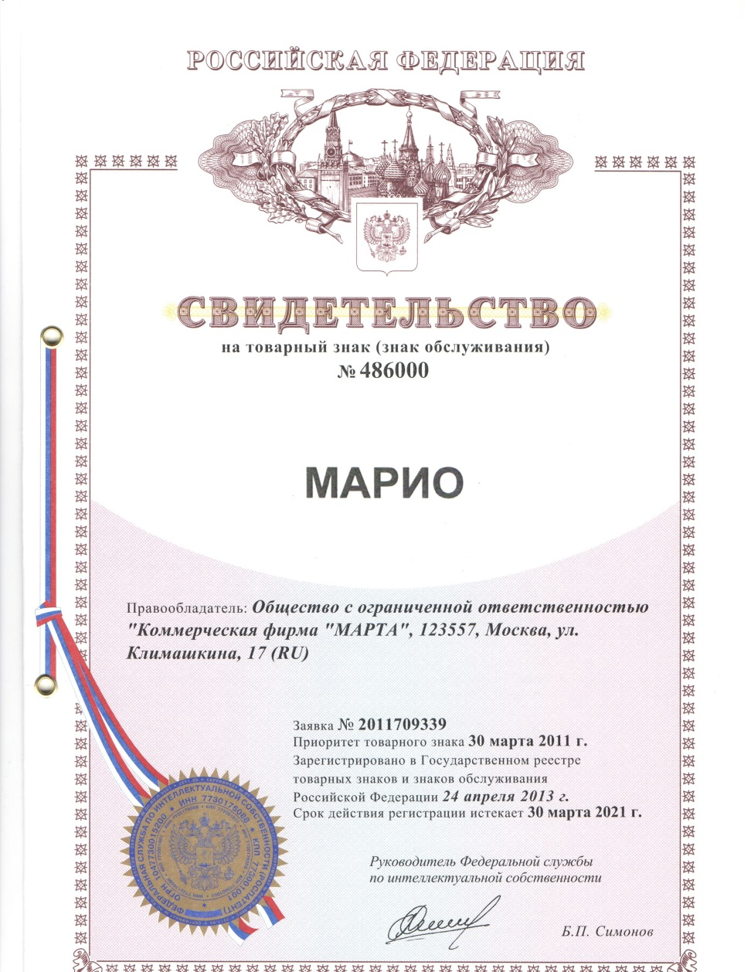
ФАНТАЗИЙНОЕ ОБОЗНАЧЕНИЕ – БОЛЬШЕ ШАНСОВ!
«Бумбулбон»
Свидетельство выдается на 10 лет с возможностью продления!
Бумбулбон

Slide 16
СПОСОБЫ ЗАЩИТЫ ПРАВ НА ТОВАРНЫЕ ЗНАКИ

Slide 17
Способы защиты прав на ТЗ
Статьи 12, 1250, 1252 ГК РФ
Статья 1515. Ответственность за незаконное использование товарного знака
Товары, на которых незаконно размещен товарный знак или сходное обозначение являются контрафактными.
Правообладатель вправе требовать изъятия из оборота и уничтожения за счет нарушителя контрафактных товаров.
Правообладатель вправе требовать по своему выбору от нарушителя вместо возмещения убытков выплаты компенсации:
От 10 тыс. до 5 млн. руб., определяемом по усмотрению суда исходя из характера нарушения
В двукратном размере стоимости товаров
В двукратном размере стоимости права использования (исходя из цены при сравнимых обстоятельствах)

Slide 18
ТОВАРНЫЙ ЗНАК – ОРУЖИЕ КОНКУРЕНТНОЙ БОРЬБЫ

Slide 19
Кондитерская фабрика «Пермская»
Дело № А50-10780/2012
ОАО «Московская кондитерская фабрика «Красный Октябрь» и ОАО «Кондитерский концерн Бабаевский»
VS
ОАО «Кондитерская фабрика «Пермская»
АС ПК: Взыскать в пользу «Красный Октябрь» 3 997 016 руб. компенсации за незаконное использование товарного знака «КАРА-КУМ» № 221036
…в пользу Концерн Бабаевский 500 000 руб. компенсации за незаконное использование товарного знака «БУРЕВЕСТНИК» № 164224, 100 000 руб. 00 коп. за незаконное использование товарного знака «ЛЕБЁДУШКА» № 440490.
Итог: утвердить мировое соглашение.

Slide 20
Кондитерская фабрика «Пермская»
Дело № А50-10778/2012
ОАО «Рот Фронт»
VS
ОАО «Кондитерская фабрика «Пермская»
АС ПК: Взыскать компенсацию за незаконное использование товарных знаков в размере 3 733 781 рубля 14 копеек
Итог: утвердить мировое соглашение «… выплатить истцу за незаконное использование товарных знаков «АРТЕК» (№ 150317), «МАСКА» (№ 125791), «ПИЛОТ» (№ 125797), «РОМАШКИ» (№ 202456) в общем размере 375 000 рублей».

Slide 21
Кондитерская фабрика «Пермская»
Дело № А50-2810/2013
ЗАО «Кондитерская фабрика «Саратовская»
VS
ОАО «Кондитерская фабрика «Пермская»
АС ПК: … взыскать 250 000 руб. 00 коп. компенсации за незаконное использование товарного знака «Дюймовочка» № 409622
Итог: решение дошло до СИП, осталось в силе.

Slide 22
Лысьвенский завод тяжелого электрического машиностроения «Привод»
Дело № А50-14094/14
ПРИВОД
VS
ООО «Приводсервис»
Требование: удалить обозначения, сходных с товарными знаками истца, из документации, рекламы, вывесок и других материалов, которыми сопровождается оказание услуг или реализация товаров истцом, в том числе из сети Интернет, выплатить компенсацию 1 000 000 руб.
АС ПК: … обязать прекратить нарушение исключительных прав истца; взыскать компенсацию за незаконное использование товарных знаков (№ 53579, 167650, 444105, 491023) в размере 600 000 рублей.

Slide 23
Лысьвенский завод тяжелого электрического машиностроения «Привод»
Дело А50-15093/14
ПРИВОД
VS
ООО «Электрические машины»
и ООО «НПФ«Союз»
Требование: взыкать 8 000 000 рублей, изъять из оборота и уничтожить контрафактные электродвигатели.
АС ПК: …взыскать с ООО «Электрические машины»
и ООО «НПФ«Союз» компенсацию за незаконное использование товарных знаков (№ 53579, 167650, 444105, 491023) в размере 8 000 000 рублей.
Итог: СИП оставил решение в силе.

Slide 24
БЫСТРОДЕНЬГИ
Дело № А50-12987/2013
ООО «Магазин Малого Кредитования»
VS
ООО «БД 59»
Требование: сменить фирменное наименование (ранее – Быстро Деньги), выплатить компенсацию 1 700 000 руб.
АС ПК: … взыскать компенсацию за незаконное использование товарного знака № 402056 в размере 425 000 руб.

Slide 25
ПРЕДОСТЕРЕЖЕНИЕ МАРКЕТОЛОГАМ

Slide 26
Проблема с носочками
Дело №А50-10781/2013
Смешарики ГмбХ
VS
ОАО «Лысьвенская чулочно-перчаточная фабрика»
Требование: взыкать 50 000 руб. за нарушение прав на товарные знаки «Крош» № 321933 «Нюша» № 332559
АС ПК: …взыскать 20 000 руб. компенсации
Итог: СИП вернул, АС ПК – отказ в удовлетворении иска.

Slide 27
Проблема с носочками
Дело №А50-10782/2013
Смешарики ГмбХ
VS
ОАО «Лысьвенская чулочно-перчаточная фабрика»
Требование: взыскать 2 500 000 руб. компенсации за нарушение прав на товарные знаки № 321933 «Крош», № 332559 «Нюша»
АС ПК: …взыскать 100 000 руб. компенсации
Итог: ВАС РФ – оставить решение без изменения

Slide 28
Проблема с носочками
Дело №А50-10783/2013
Смешарики ГмбХ
VS
ОАО «Лысьвенская чулочно-перчаточная фабрика»
Требование: взыскать 1 300 000 руб. компенсации за нарушение прав на товарные знаки № 321933 «Крош», № 332559 «Нюша»
АС ПК: …взыскать 50 000 руб. компенсации
Итог: решение устояло во всех инстанциях!

Slide 29
Проблема с носочками
Дело №А50-15743/2013
Смешарики ГмбХ
VS
ОАО «Лысьвенская чулочно-перчаточная фабрика»
Требование: взыскать 160 000 руб. компенсации за нарушение прав на товарные знаки № 321933 «Крош», № 332559 «Нюша»
АС ПК: …взыскать 40 000 руб. компенсации
Итог: решение устояло во всех инстанциях!

Slide 30
Проблема с носочками
Дело № А50-16204/2013
Смешарики ГмбХ
VS
ОАО «Лысьвенская чулочно-перчаточная фабрика»
Требование: взыскать 210 000 руб. компенсации за нарушение прав на товарные знаки № 321933 «Крош», № 332559 «Нюша»
АС ПК: …взыскать 20 000 руб. компенсации
Итог: решение устояло во всех инстанциях!

Slide 31
Проблема с сосисками
Дело № А50-11891/14
ЗАО «Микояновский мясокомбинат»
VS
ООО «Мясоперерабатывающий завод «ТЕЛЕЦ»
Требование: взыскать 250 000 руб. компенсации, запретить использования товарного знака «Школьные» (№ 302687)
АС ПК: иск удовлетворить!

Slide 32
Business Box
Дело № А50-22302/2012
ООО «MyBOX»
VS
ЗАО «ЭР-Телеком Холдинг»
Требование: запретить использование ТЗ Business Box
(№ 408280 и № 408271), опубликовать решение суда и взыскать компенсацию 5 000 000 руб
АС ПК: запретить использование, взыскать 100 000 руб. компенсации .
ФАС УО: оставить без изменения.

Slide 33
БОРЬБА С КОНТРАФАКТОМ

Slide 34
Панасоник Корпорейшн
Дело № А50-24707/2014
Компания «Панасоник Корпорэйшн»
VS
ООО «ТИТАН»
Требование: прекратить нарушение прав на ТЗ (Роспатент №219315 и ВОИС 824 384) и взыскать компенсацию 500 000 руб.
АС ПК: взыскать 150 000 руб. компенсации .
17 ААС: оставить без изменения.

Slide 35
МАССОВЫЕ КАТЕГОРИИ ДЕЛ

Slide 36
Статистика, общие черты
Крупные правообладатели против ИП – конечных продавцов
Минимальная сумма компенсации

Slide 37
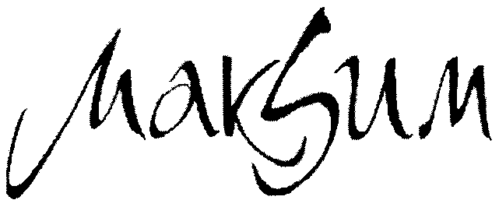
Наиболее «проблемные» знаки для ИП

Slide 38
Типичный пример
Дело № А50-13935/2014
«Карт Бланш Гритингс Лимитед»
VS
ИП Прошина А.В.
Требование: взыскать компенсацию за нарушение исключительных прав на ТЗ № 862892 и на рисунок. В размере 20 000 руб.
АС ПК: взыскать 20 000 руб.

Slide 39
Дополнительные последствия

Slide 40
Смена фирменного наименования
Дело № А50-1014/2014
ООО «Фармаимпекс-Вятка»
VS
ООО «Бережная аптека»
Требование: запретить использование ТЗ «Бережная аптека» (№ 469199), обязать изменить фирменное наименование, исключив словесное сочетание «Бережная аптека».
АС ПК: Иск удовлетворить!

Slide 41
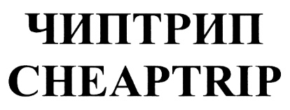
Смена доменного имени
Дело № А50-7715/2015
SIA «DOMELAT» (Латвия)
VS
ИП Тарбе К.З.
Требование: запретить использовать в сети Интернет и в доменном имени cheaptrip-perm.ru обозначение cheaptrip, взыскать компенсацию 100 000 руб.
АС ПК: запретить использовать, взыскать компенсацию 25 000 руб.

Slide 42
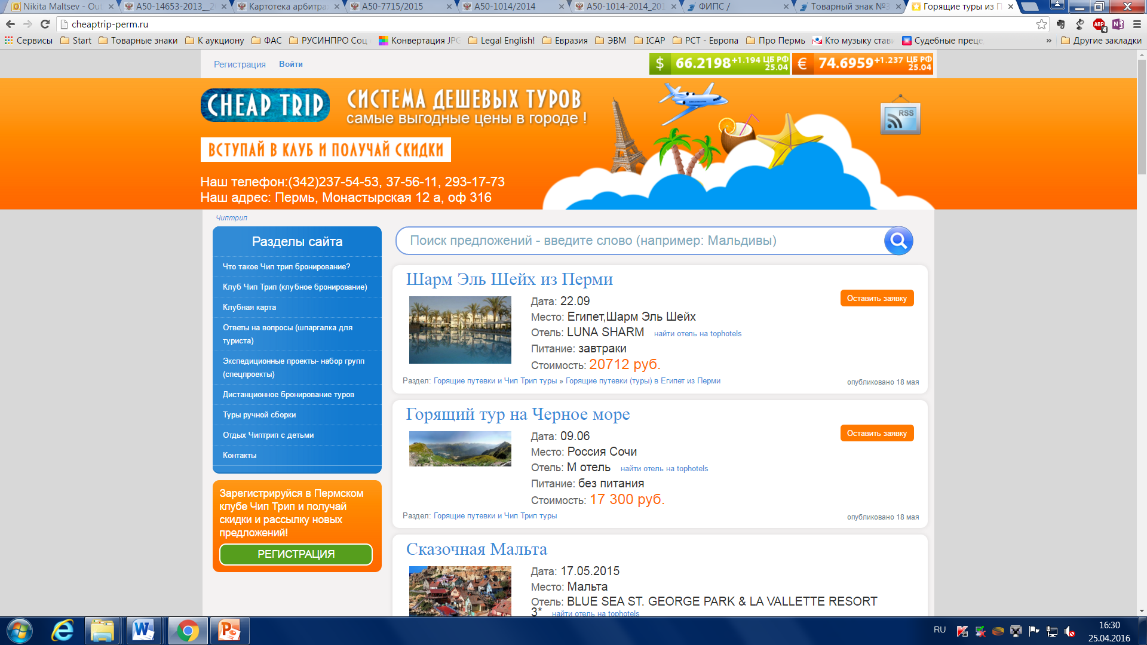

Slide 43
Как добыть доказательства?
Контрольная закупка.
Нотариальный протокол осмотра сайта.
Привлечение к административной ответственности
(ст. 14.10 КоАП РФ).
+ иные…

Slide 44
НЕ ЗАБУДЬТЕ ПРО ПРЕТЕНЗИЮ
ФЗ №47 от 02.03.2016 г. внесены изменения в АПК РФ - введен обязательный досудебный претензионный порядок в арбитражных судах.
Обратиться в суд можно будет только спустя 30 дней после направления претензии ответчику.
Законопроект предусматривает ряд исключений из этого правила. Претензионный порядок не обязателен по делам:
- о несостоятельности, по делам о присуждении компенсации за нарушение права на судопроизводство в разумный срок или права на исполнение судебного акта в разумный срок, по делам о защите прав и законных интересов группы лиц, по делам о досрочном прекращении правовой охраны товарного знака вследствие его неиспользования и по делам об оспаривании решений третейских судов.
Вступление в силу – 01.06.2016 г.

Slide 45
Что делать, если Вас обвиняют в нарушении прав на товарный знак?

Slide 46
Что делать если Вы получили претензионное письмо?
Изучить суть претензий
Проконсультироваться с юристом
Решить необходимо ли подготовить ответ
Изучить дополнительные действия (аннулирование товарного знака)
Проведение переговоров (если требуется)

Slide 47
Что делать если Вы получили исковое заявление?
Обратиться к юристу
Совместно изучить суть претензий
Выработать стратегию:
сбор доказательств
подготовка отзыва (возражений)
изучение возможности принятия контрмер (аннулирование товарного знака)
решить необходимо ли провести переговоры с истцом
другие действия

Slide 48
Аннулирование знака
Взаимодействие с ФАС.
Злоупотребление правом.
Возражение в Палату по патентным спорам.

Slide 49
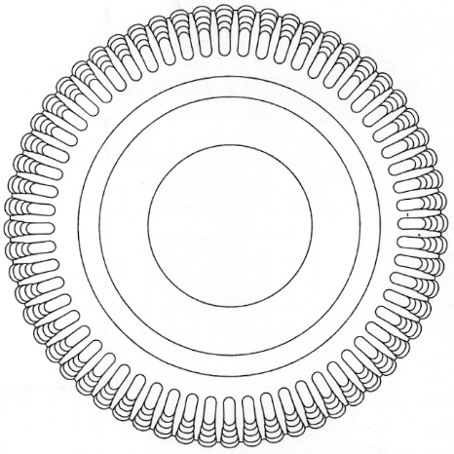
Взаимодействие с ФАС
Правообладатель – ООО «ОСНОВАНИЕ-2»
Классы:
16 - изделия для упаковки бумажные или пластмассовые, упаковочный материал, пленки пластмассовые для упаковки.
30 - бисквиты, вафли, изделия кондитерские из сладкого теста, преимущественно с начинкой, изделия кондитерские мучные, изделия кондитерские на основе арахиса, изделия кондитерские на основе миндаля, конфеты, печенье, пряники, сухари, торты фруктово-ягодные.
ТЗ № 353185

Slide 50
Порядок действия
ИП Соколов В.А. и ООО «Матрица» против ООО «ОСНОВАНИЕ-2»
Конкуренты на рынке производства и реализации упаковок для тортов из ПВХ.
2003 год – начало производства упаковок для торта ТБ 201 и ТБ 202
2007 год – дата подачи заявки на товарный знак.
2008 год – получение товарного знака, предъявление претензий контрагентам ИП Соколов.

Slide 51
ОБРАЩЕНИЕ В ФАС
Решение по делу № 006-11-А от 30.09.2011 года:
«… Признать действия ООО «Основание - 2», связанные с приобретением и
использованием исключительного права на товарный знак №353185 по классам 16 и 30
МКТУ, актом недобросовестной конкуренции, запрещенным частью 2 статьи 14
Федерального закона от 26.07.2006 № 135-ФЗ «О защите конкуренции».
Рекомендовать ИП Соколову В.А. и ООО «Матрица» направить настоящее решение в Роспатент для признания недействительным предоставление правовой охраны товарному знаку по свидетельству №353185»
Палата по патентным спорам (30.03.2012) - Правовая охрана товарному знаку по свидетельству № 353185 признана недействительной полностью.

Slide 52
Пересмотр по вновь открывшимся
Дело № А50-42633/2009
ООО «Основание-2»
VS
ИП Ахметов Н.Р.
ИП Ахметов А.Н.
Требование: запретить использовать, уничтожить контрафактный товар, взыскать компенсацию.
Решения АС ПК:
24.11.2010 года - иск был удовлетворен (в целом).
09.08.2012 года – решение от 24.11.2010 отменено по вновь открывшимся обстоятельствам
31.08.2012 года – в иске отказать.

Slide 53
Красное & Белое или Белое & Красное?
Дело № А50-14653/2013
ООО «Инвина-Опт»
VS
ООО «Бета Пермь»
ООО «Альфа Пермь»
«…ответчики неправомерно используют в качестве коммерческого обозначения для индивидуализации услуг по розничной реализации алкогольной продукции обозначение «Красное&Белое», которое сходно до степени смешения с товарными
знаками истца».
Требование: запретить использовать, уничтожить контрафактный товар, взыскать компенсацию.
АС ПК: В удовлетворении исковых требований отказать.

Slide 54
ОПРАВДАННЫЕ ИНВЕСТИЦИИ
Надежная защита бренда компании
Борьба с недобросовестными конкурентами
Продажа франшиз
Регистрация товарного знака:
От 30 тыс. руб.
Незащищенное имя компании
Нет возможности бороться с контрафактом
Продажа франшиз
Отсутствие товарного знака:
Выплата компенсации до 5 000 000 руб.!

Slide 55
Юридическая фирма « Городисский и Партнеры»
Спасибо за внимание!
+7 (342) 259 54 39
+7 (342) 259 54 39
MaltsevN@gorodissky.ru
614000, г. Пермь, ул. Петропавловская, 41, оф. 215 www.gorodissky.ru
© ООО «Юридическая фирма Городисский и Партнёры», 2016

